Slide 1
Web 應用程式開發
許展源

Slide 2
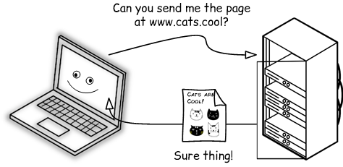
如何上網？
在瀏覽器輸入網址，然後內容很神奇的就出現了

Slide 3
Internet
網際網路
1960年代
電腦網路與電腦網路之間所串連成的龐大網路系統
標準的網路協定
利用 TCP/IP 通訊協定建立的各種網路

Slide 4
TCP/IP
網際網路協議（Internet Protocol Suite，IPS）
網際網路的基礎通訊架構
核心協定：
TCP（Transmission Control Protocol，傳輸控制協定）
IP（Internet Protocol，網際網路協定）

Slide 5
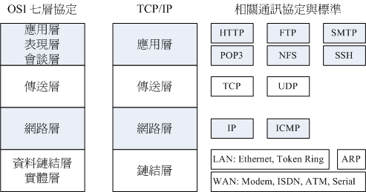
TCP/IP
具體細節可以問問鳥哥
http://linux.vbird.org/linux_server/0110network_basic.php

Slide 6
Web
全球資訊網（World Wide Web，WWW，Web）
1989年被發明
意外的年輕，但還是比我老

Slide 7
Web 的核心
統一資源識別碼（Uniform Resource Identifier，URI）
超文本傳輸協定（HyperText Transfer Protocol，HTTP）
超文本標記語言（HyperText Markup Language，HTML）

Slide 8
統一資源識別碼（URI）
標示某一網際網路資源名稱的字串
資源
檔案
資料庫的查詢結果
一些資源的集合
抽象的服務
非虛擬的物件
…
HTTP 沒有限制資源的種類，只定義了與資源互動的介面

Slide 9
統一資源識別碼（URI）
URI 可細分
統一資源定位符（Uniform Resource Locator，URL）
URL 描述了資源主要的訪問機制，以「定位資源」，如：網址
統一資源名稱（Uniform Resource Name，URN）
URN 維持了資源全域的唯一名稱，儘管資源已不存在或不可用

Slide 10
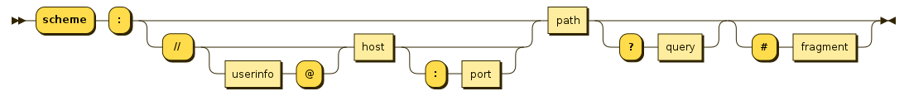
統一資源識別碼（URI）
格式
URI = scheme:[//authority]path[?query][#fragment]
authority = [userinfo@]host[:port]
Notes:
userinfo 在 2014 年於更新 HTTP/1.1 的 RFC 7230 中被禁止使用
https://tools.ietf.org/html/rfc7230#appendix-A.2

Slide 11
超文本傳輸協定（HTTP）
最初的目的
為了提供發送和接收 HTML 頁面的方法
客戶端和伺服器端之間請求和回應的協定
透過 HTTP 或 HTTPS 請求的資源透過 URI 標示

Slide 12
超文本傳輸協定（HTTP）
請求的「方法」
GET：讀取資料、顯示等無修改動作的請求
POST：提交表單、上傳檔案等讓伺服器進行處理的請求

Slide 13
超文本傳輸協定（HTTP）
請求的「方法」
GET：讀取資料、顯示等無修改動作的請求
HEAD：同 GET，但不回傳資源的本文部分
POST：提交表單、上傳檔案等讓伺服器進行處理的請求
PUT：向指定資源上傳其最新內容
PATCH：類似 PUT，但僅上傳需修改的部分內容
DELETE：請求伺服器刪除資源
TRACE：顯示伺服器收到的請求，主要用於測試或診斷
OPTIONS：回傳資源所支援的所有 HTTP 方法
CONNECT：請求資源啟動一個雙向通訊，通常用於建立 SSH 加密通道
Notes:
GET、HEAD 被視為安全的方法，僅取得資源
POST、PUT、PATCH、DELETE 被視為不安全的方法，可能修改資源，應以按鈕、表單等超連結以外的方式呈現

Slide 14
超文本標記語言（HTML）
就是之前花好多時間學的那個啦
ヽ(✿ﾟ▽ﾟ)ノ

Slide 15
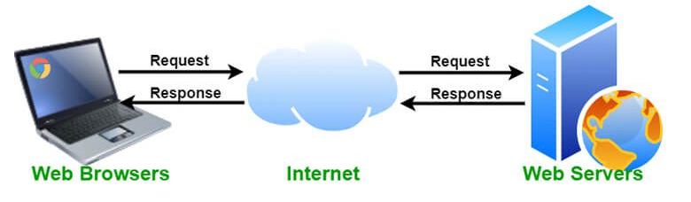
Web Server
網站伺服器
負責回應瀏覽器等客戶端請求
提供資訊與服務、執行程式、連接資料庫等
溝通的傳遞資訊須遵守 HTTP

Slide 16
Server
伺服器，實際的機器
建立伺服器主要方案
自行使用實際機器架設
使用網路上的各種代管服務

Slide 17
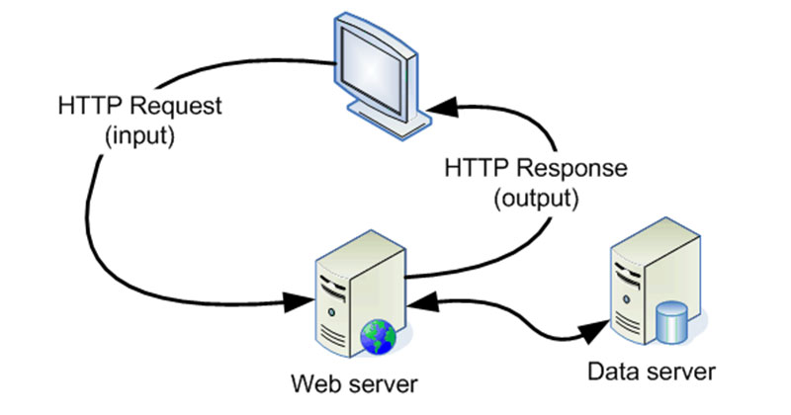
Web Server
基本流程
接收來自客戶端的請求（如：傳遞網址）
對應請求的處理流程（如：取出對應檔案）
將處理的結果（如：檔案的內容）回傳給客戶端

Slide 18
常見的 Web Server
Apache
IIS
Nginx
Litespeed
Node.js
Lighttpd

Slide 19
框架＆函式庫
框架（Framework）
已經制定一套規範，讓開發者依照已規範好的標準來實作
函式庫（Library）
用於開發軟體的子程式集合，可重複被利用

Slide 20
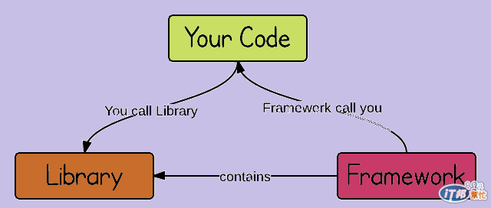
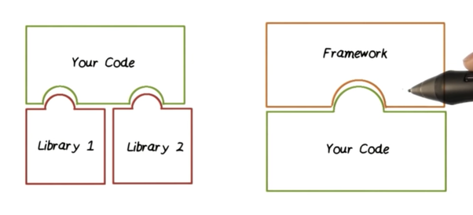
框架＆函式庫

Slide 21
前端＆後端
只是概念上的概略分類，各領域有不同定義方式
簡單的分法
前端：顯示相關、看得到的部份等
後端：資料處理流程、程式邏輯、看不到的部分等

Slide 22
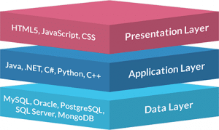
三層架構
顯示層
應用層
資料層

Slide 23
Web Application Framework
用來支援動態網站、網站應用程式、網路服務平台的開發
減輕開發時共通性活動的工作負荷，提升程式碼的可重用性

Slide 24
Web 應用框架常見功能
資料庫存取介面
資料庫關連與對映、物件關聯對映
網頁模板系統
會話（Session）管理
網頁暫存（Cache）機制
MVC 之類的架構

Slide 25
MVC
一般MVC各自處理的事情
View
跟顯示有關的
Controller
跟程式邏輯有關的
Model
其他所有東西
因此也有人說過 MVC 是個巨大的誤會

Slide 26
MVC
初學框架可能會學到…
Model
定義物件型態
與資料庫溝通
View
HTML
Controller
與 HTTP 溝通、處理 HTTP request
處理程式流程
調用 model 與 view
但這樣會導致 Controller 過於肥大

Slide 27
MVC
有人會建議把一些程式碼封裝到 Model
Model
封裝與程式邏輯相關的資料
定義對資料的處理方法
View
處理資料的顯示
Controller
處理程式流程
處理事件並作出回應
反而使得 Model 過於肥大

Slide 28
MVC 之類的架構
MVC
Model、View、Controller
MTV
Model、Template、View
MVVM
Model、View、ViewModel

Slide 29
MTV
Model：同 MVC，處理與資料相關的事務
Template：處理與表現相關的決定
View：處理業務邏輯，從 Model 取出資料，呼叫相關 Template

Slide 30
MVVM
Model：資料模型，也可以定義資料操作的業務邏輯
View：UI 元件，負責將 Model 轉化為 UI 展現
ViewModel：同步 View 和 Model 的物件，聯繫另外兩個角色

Slide 31
一些 Web 應用框架
PHP
Zend framework
CakePHP
Yii
ThinkPHP
Symfony
Laravel
Kohana
Seagull
Drupal
CodeIgniter
WindFramework
Phalcon
FuelPHP
Python
Django
Flask
Pinax
Grok
Pylons
TurboGears
Web2py
Zope
Quixote
PylonsHQ
Tornado
Ruby
Ruby On Rails
Sinatra
JavaScript
AngularJS
Backbone.js
Dojo Toolkit
Ember.js
jQuery
MooTools
Prototype
ZK
Java
Spring
Struts
hibernate
Grails
GWT
JSF
Tapestry
Vaadin
ZK

Slide 32
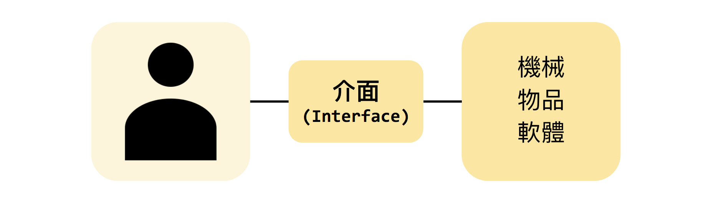
Web API
API（Application Programming Interface，應用程式介面）
定義多個軟體之間的互動、可進行的呼叫或請求種類、如何進行呼叫或發出請求、應使用的資料格式與慣例等

Slide 33
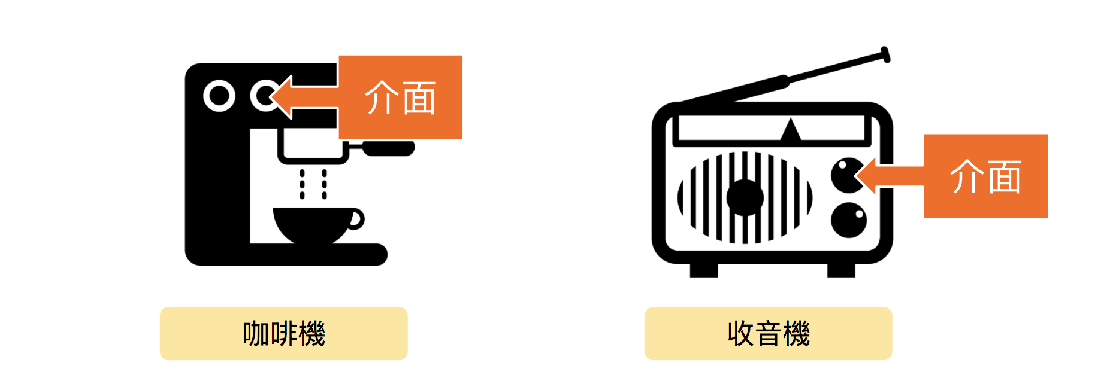
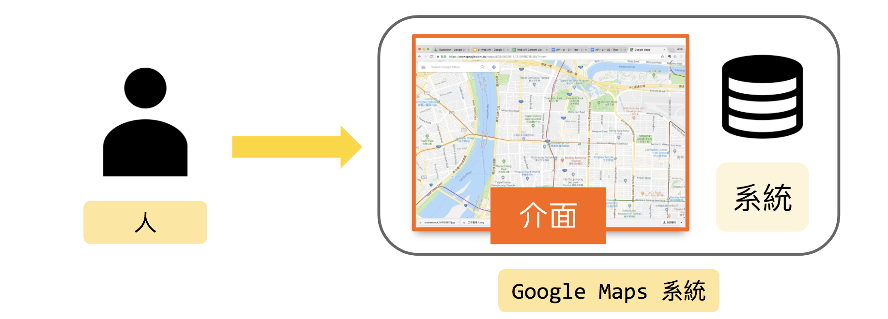
Web API

Slide 34
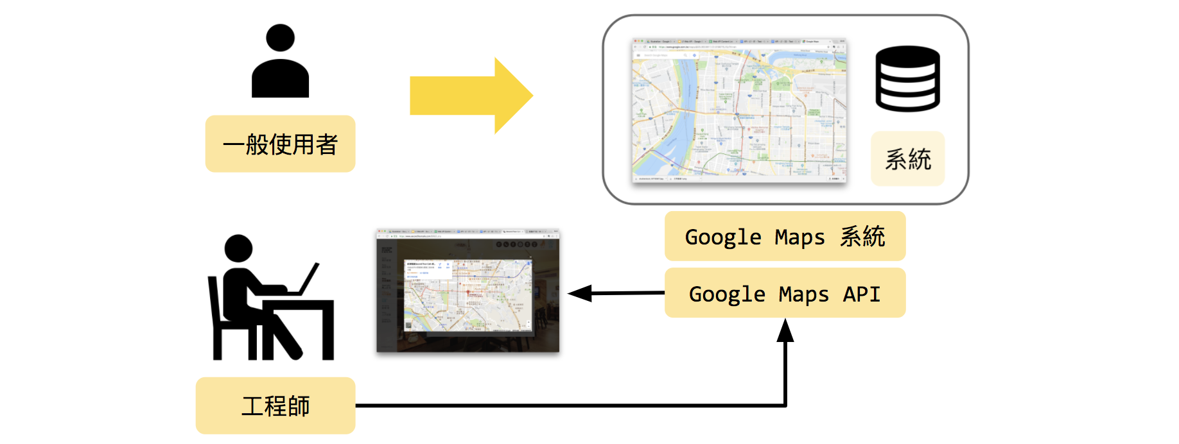
Web API

Slide 35
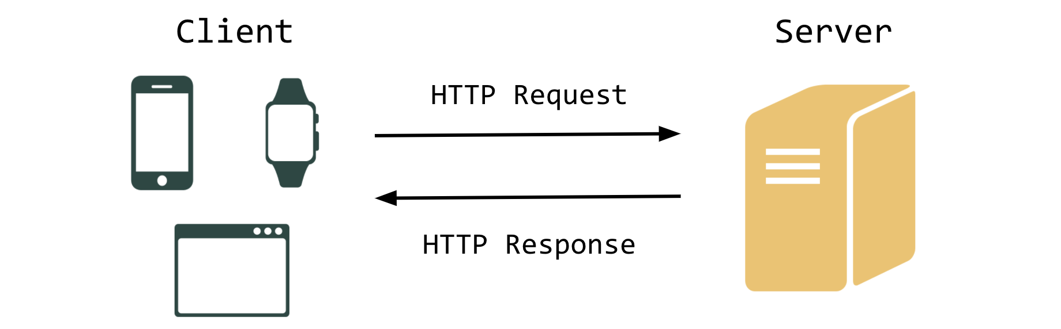
Web API
透過瀏覽器、程式等客戶端向伺服器發出請求，要求執行某個動作
伺服器根據請求內容，經內部處理程序後，將結果回傳給客戶端

Slide 36
RESTful Web API
REST 是一種風格，不是標準
資源由 URI 指定
CRUD 的取得、建立、修改、刪除對應 HTTP 方法的 GET、POST、PUT/PATCH、DELETE
資源的表現形式可能為 HTML、XML、JSON 等
使用 HTTP 狀態碼表示處理結果

Slide 37
RESTful Web API
方法 | 一組資源 URI： https://api.example.com/v1/employees | 單個資源 URI： https://api.example.com/v1/employees/1
GET | 取得資源組 (所有資料) | 取得指定的一筆資源
POST | 新增一筆資源
PUT |  | 覆蓋指定的一筆資源
PATCH |  | 更新指定的一筆資源 (部份更新)
DELETE |  | 刪除指定的一筆資源

Slide 38
RESTful Web API
常用 HTTP 狀態碼
狀態碼 | 名稱 | 說明 | API 使用場景
200 | OK | 請求成功 | GET、PUT、PATCH 方法，取得資料
201 | Created | 新的資源已建立 | POST 方法，新增資料
204 | No Content | 沒有返回任何內容 | DELETE 方法，刪除資料
400 | Bad Request | 請求不正確 | 其它 4 開頭狀態碼沒有合適的，如參數錯誤
401 | Unauthorized | 用戶需要認證
403 | Forbidden | 禁止訪問，與 401 回應不同的是，帳戶己認證，但沒有權限
404 | Not Found | 沒有找到指定的資源 | GET、PUT、PATCH、DELETE 方法，該資料不存在
500 | Internal Server Error | 伺服器發生錯誤

Slide 39
AJAX
非同步的 JavaScript 與 XML 技術 （Asynchronous JavaScript and XML）
優點：在不重新整理頁面的情況下更新資料
缺點：可能影響瀏覽器上一頁/下一頁機制

Slide 40
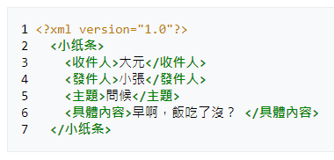
XML
可延伸標記式語言（Extensible Markup Language，XML）
詳細說明

Slide 41
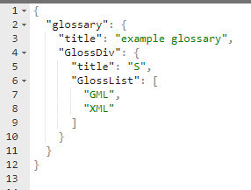
JSON
JavaScript 物件表示法（JavaScript Object Notation，JSON）
輕量級的資料交換語言
以易讀的文字為基礎，用於傳輸由屬性值或序列性的值組成的資料物件
https://www.json.org/json-zh.html

Slide 42
挑選語言＆框架
開發時間
執行效率
語言與框架的特性
開發者過去的經驗與喜好

Slide 43
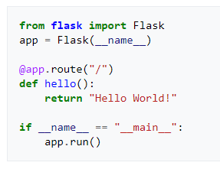
Flask
原本只是愚人節玩笑，不過大受歡迎，進而成為正式專案
使用 Python 撰寫的 Web 應用框架（？）
使用最簡單的核心，利用擴充套件來增加功能
沒有預設使用的資料庫、表單驗證工具
保留相當大的擴充彈性

Slide 44
Flask ＆ Django
Flask：輕量，要啥自己裝，擴充性佳
Django：完整，預帶了各種可能用到的機制，但須遵循的規範較多

Slide 45
總結
Web 相關基礎概念
Web Server
MVC、MTV、MVVM
Flask
Django
這些領域都很廣，相關知識也很多
這次講的都只是基礎中的基礎而已
想深入了解可參閱課程提供的相關資源

Slide 46
相關資源
買早餐也能了解前端 vs 後端？
對 MVC、MTV 和 MVVM的理解總結
API是什麼？認識 Web API、HTTP 和 JSON 資料交換格式
RESTful Web API 設計指南
Web Developer Roadmap
如何挑選網頁框架 (web framework)？
5分鐘快速上手入門 Flask 教學
Google ← 大部分問題的答案這邊都有

